Slide 1
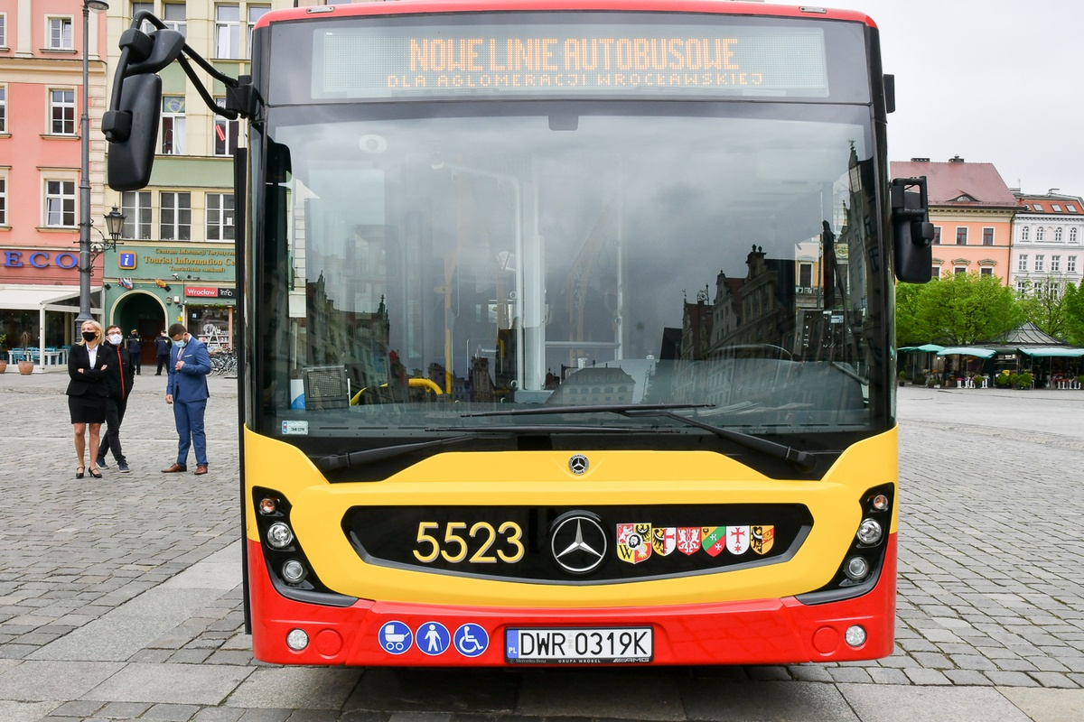
Wspólna komunikacja autobusowa w Aglomeracji Wrocławskiej - obecna współpraca oraz perspektywy rozwoju - podsumowanie Wstępnych Konsultacji Rynkowych (nowy przetarg 3+1) Wydział Transportu UM Wrocławia 30 maja 2022 r.

Slide 2
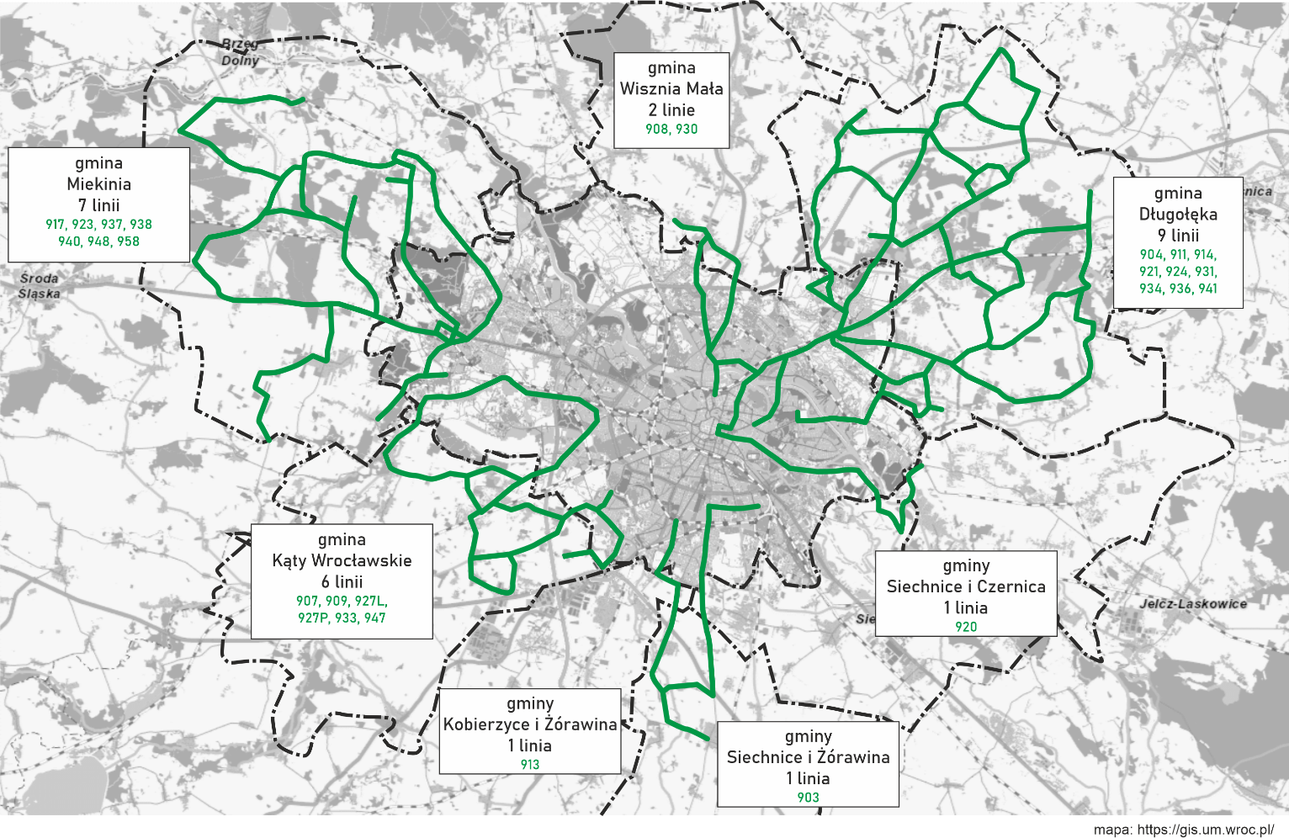
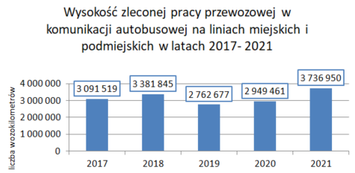
ZAKRES WSPÓŁPRACY AGLOMERACYNEJ – LINIE 9xx
2021 rok:
27 linii autobusowych
73 pojazdy
3 736 950 przejechanych wzkm
wydatki budżetowe:
24 175 000 zł
dotacje z Gmin:
10 677 065 zł
2022 rok - plan:
4 510 000 wzkm
planowane koszty:
37 300 000 zł

Slide 3
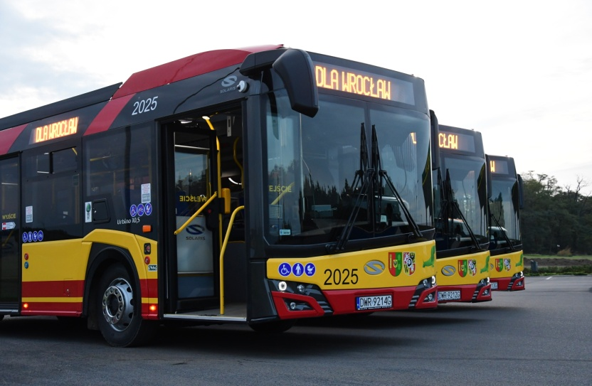
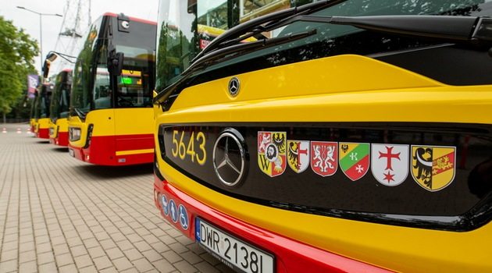
INICJATYWY PODEJMOWANE W LATACH 2019-2021
nowa linia 941 : Długołęka (Szczodre pętla – Stadion Olimpijski),
autobusy przegubowe na liniach 9xx do Długołęki,
3 nowe linie dla Gminy Miękinia 940, 948, 958,
nowoczesne autobusy dla Gminy Miękinia na 7 liniach,
nowoczesne autobusy dla Gminy Wisznia Mała na 2 liniach 908 i 930,
współpraca 5 Gmin: Kąty Wrocławskie, Czernica, Kobierzyce – Żórawina – Siechnice
10 nowych linii – 9 linii 9xx oraz zmiana operatora na linii 612,
18 nowoczesnych autobusów, 57 nowych przystanków autobusowych !
Gmina Żórawina – nowa współpraca
Gmina Kąty Wrocławskie – nowy rozdział we współpracy,

Slide 4
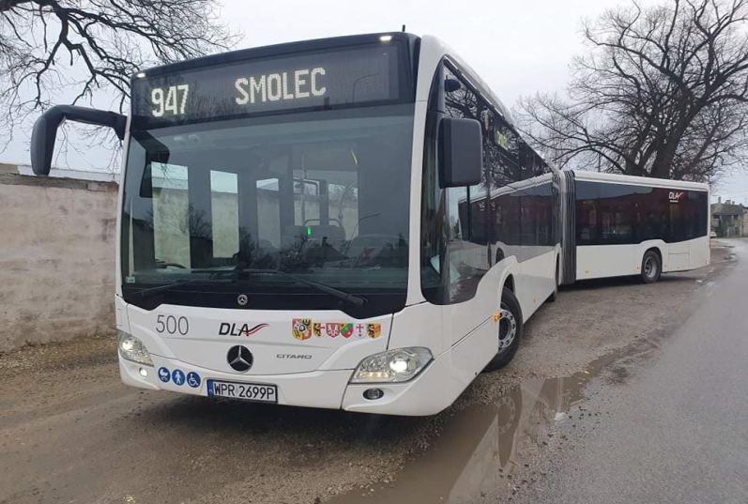

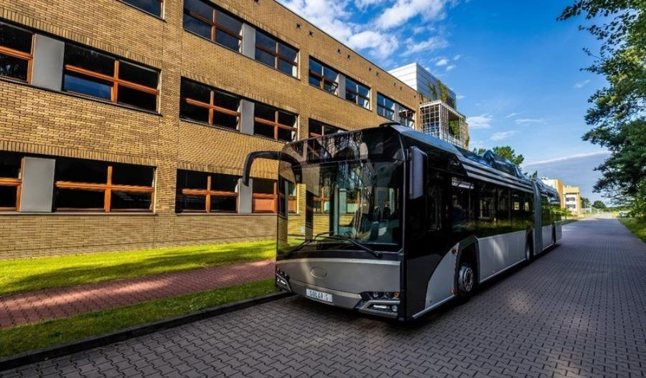
INICJATYWY PODEJMOWANE W LATACH 2019-2021 cd
nawiązanie współpracy ze Związkiem Powiatowo-Gminnym „Oławskie Przewozy Gminno-Powiatowe” – porozumienie o współpracy i umowa dot. dystrybucji biletu aglomeracyjnego,
testy nowoczesnych pojazdów ekologicznych:
Mercedes Citaro C2 Hybrid w Kątach Wrocławskich
elektryczny Solaris Urbino w Długołęce
kampania informacyjna we wszystkich współpracujących Gminach:
Bądź uczciwy, kupuj bilet!
WSTĘPNE KONSULTACJE RYNKOWE – nowy pakiet linii AGLo dla Długołęki, Wiszni Małej, Czernicy i Siechnic

Slide 5
Wstępne konsultacje rynkowe – nowe linie AGLO
do końca grudnia 2021 roku
wstępne ogłoszenie o zamiarze przeprowadzenia postępowania przetargowego;
styczeń - kwiecień 2022
ogłoszenie o wstępnych konsultacjach rynkowych/przeprowadzenie konsultacji;
maj - sierpień 2022
opracowanie koncepcji dla Gmin/uzgodnienia/konsultacje społeczne;
wrzesień - listopad 2022
przygotowanie dokumentacji przetargowej;
grudzień 2022 ogłoszenie przetargu;
IV kwartał 2023 uruchomienie:
16 linii aglomeracyjnych – w tym 3 nowe linie
ponad 40 nowych autobusów niskopodłogowych
około 4 mln wozokilometrów rocznie

Slide 6
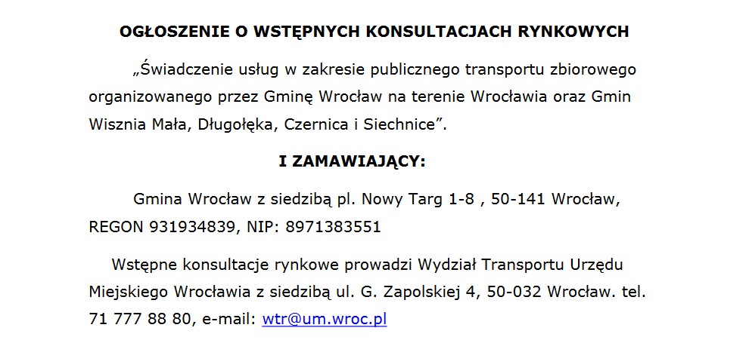
WSTĘPNE KONSULTACJE RYNKOWE
TERMINY
ogłoszenie: 31 stycznia 2022;
przyjmowanie zgłoszeń: do 14 lutego 2022;
przeprowadzenie spotkań: 7 – 30 marca 2022;
informacje uzupełniające: do 15 kwietnia 2022;
LICZBA ZGŁOSZONYCH UCZESTNIKÓW
zgłosiło się 17 podmiotów;
udział wzięło 15 podmiotów (2 zrezygnowało);
6 producentów/dealerów autobusów;
4 przewoźników autobusowych;
5 producentów informacji pasażerskiej;

Slide 7
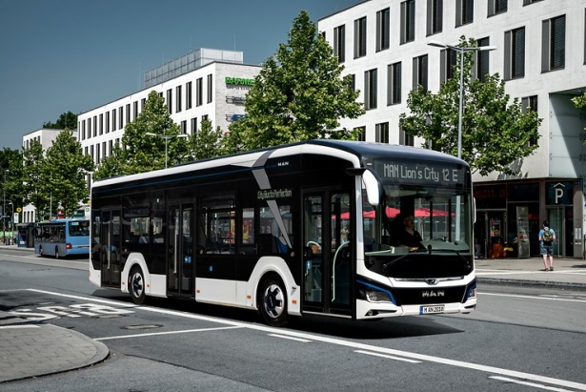
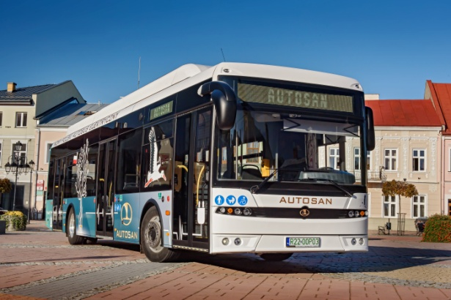
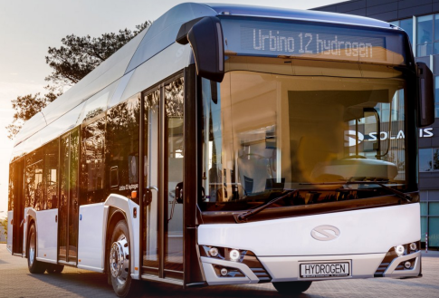
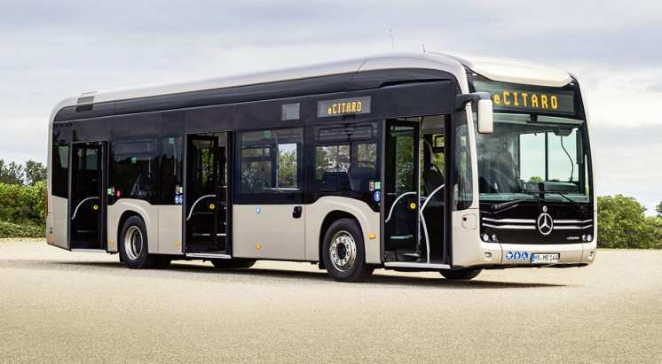
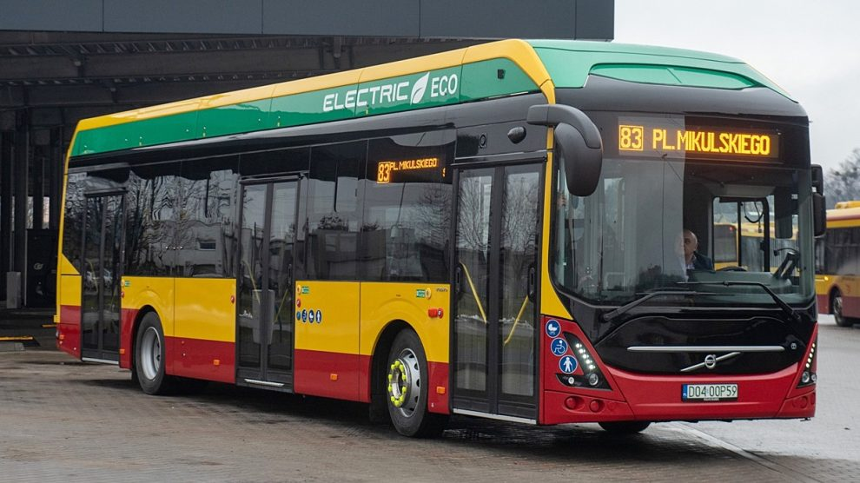
PRODUCENCI/DEALERZY AUTOBUSÓW
PODMIOTY BIORĄCE UDZIAŁ:
ABP Bus&Coach - IVECO;
AUTOSAN;
EvoBus Polska – MERCEDES
MAN;
SOLARIS;
VOLVO;
PORUSZONE ZAGADNIENIA:
rodzaje napędu – konwencjonalne (diesel, CNG)
i zeroemisyjne (napęd elektryczny, wodorowy);
rozwiązania dla osób o ograniczonej mobilności
i osób z niepełnosprawnościami sensorycznymi;
systemy poprawiające bezpieczeństwo
i wspomagające kierowcę;

Slide 8
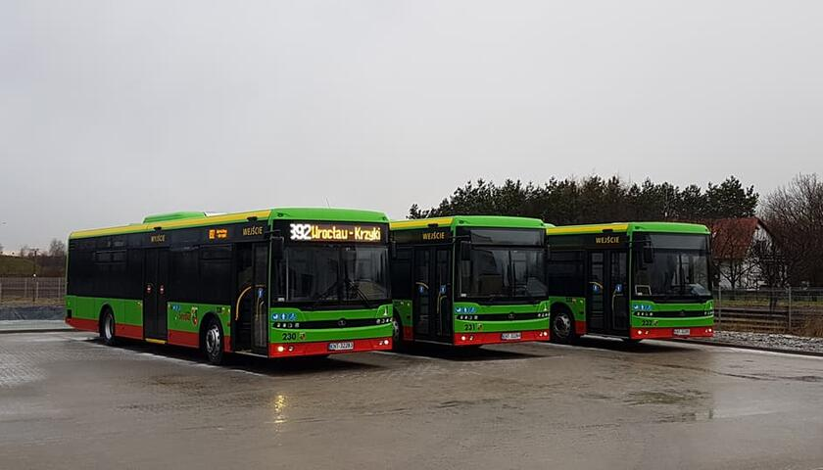
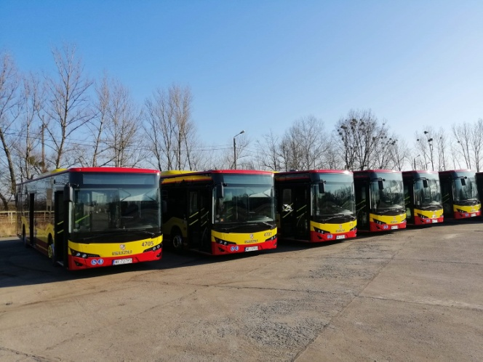
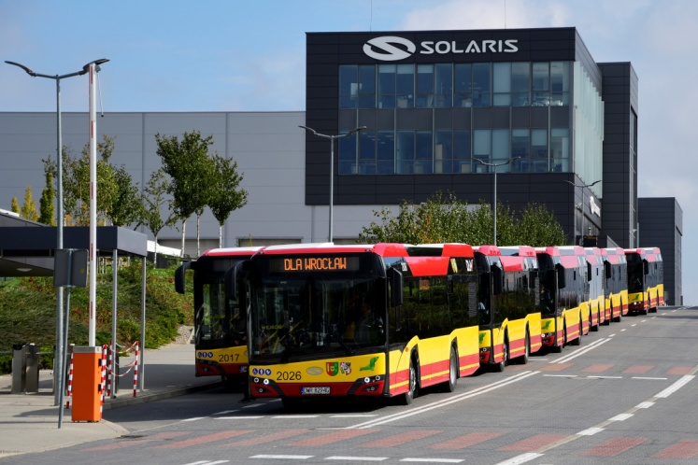
OPERATORZY
PODMIOTY BIORĄCE UDZIAŁ (największe realizacje):
BUS MARCO POLO WRATISLAVIA 1992 (Kobierzyce);
DOLNOŚLĄSKIE LINIE AUTOBUSOWE (Wrocław);
MOBILIS (Bydgoszcz, Kraków, Warszawa, Wrocław);
PKS GRODZISK MAZOWIECKI (Warszawa i GOP);
PORUSZONE ZAGADNIENIA:
opinia na temat bieżących umów Zamawiającego;
proponowane nowe zapisy w umowie z operatorem
poprawiające konkurencyjność,
zmniejszające ryzyka operatora,
mające realny wpływ na zmniejszenie stawki za 1 wzkm;
wymagania techniczne dot. autobusów

Slide 9
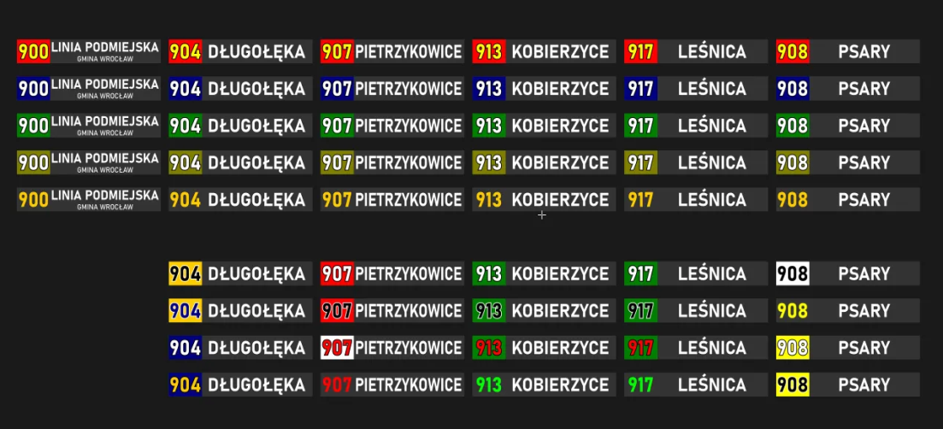
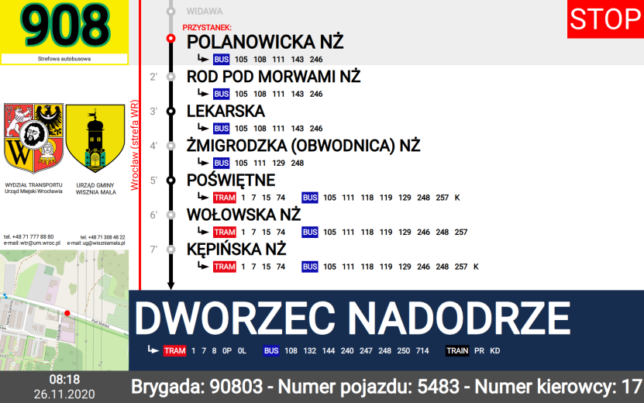
PRODUCENCI INFORMACJI PASAŻERSKIEJ
PODMIOTY BIORĄCE UDZIAŁ (realizacje)
GENESISMOBO (Warszawa);
MACRO-SYSTEM (Warszawa);
OPERIBUS (Jaworzno);
TRAPEZE POLAND (Kraków);
SIMS (Wrocław);
PORUSZONE ZAGADNIENIA:
rozwiązania w zakresie informacji pasażerskiej
dla osób o ograniczonej mobilności i osób
z niepełnosprawnościami sensorycznymi;
systemy/aplikacje wspomagające kontrolę
realizacji umowy przewozowej;
systemy zliczania pasażerów i monitoringu
aplikacja mobilna wraz z planerem podróży;

Slide 10
EFEKTY KONSULTACJI I DALSZE KROKI
Zebranie ważnych i cennych informacji odnośnie aspektów technicznych, ekonomicznych i organizacyjnych – szczególnie w odniesieniu do autobusów zeroemisyjnych.
do końca grudnia 2021 roku
wstępne ogłoszenie o zamiarze przeprowadzenia postępowania przetargowego;
styczeń - kwiecień 2022
ogłoszenie o wstępnych konsultacjach rynkowych/przeprowadzenie konsultacji;
maj - sierpień 2022
opracowanie koncepcji dla Gmin/uzgodnienia/konsultacje społeczne;
wrzesień - listopad 2022
przygotowanie dokumentacji przetargowej;
grudzień 2022 ogłoszenie przetargu;

Slide 11
Dziękuję i zapraszam do współpracy!

